Slide 1
PHÒNG GIÁO DỤC VÀ ĐÀO TẠO QUẬN LONG BIÊN
TRƯỜNG MẦM NON NẮNG MAI
LĨNH VỰC PHÁT TRIỂN NHẬN THỨC
ĐỀ TÀI: MƯA
Lứa tuổi: MGN 4-5 tuổi
Cô giáo: Lê Thị Thu Trà

Slide 2
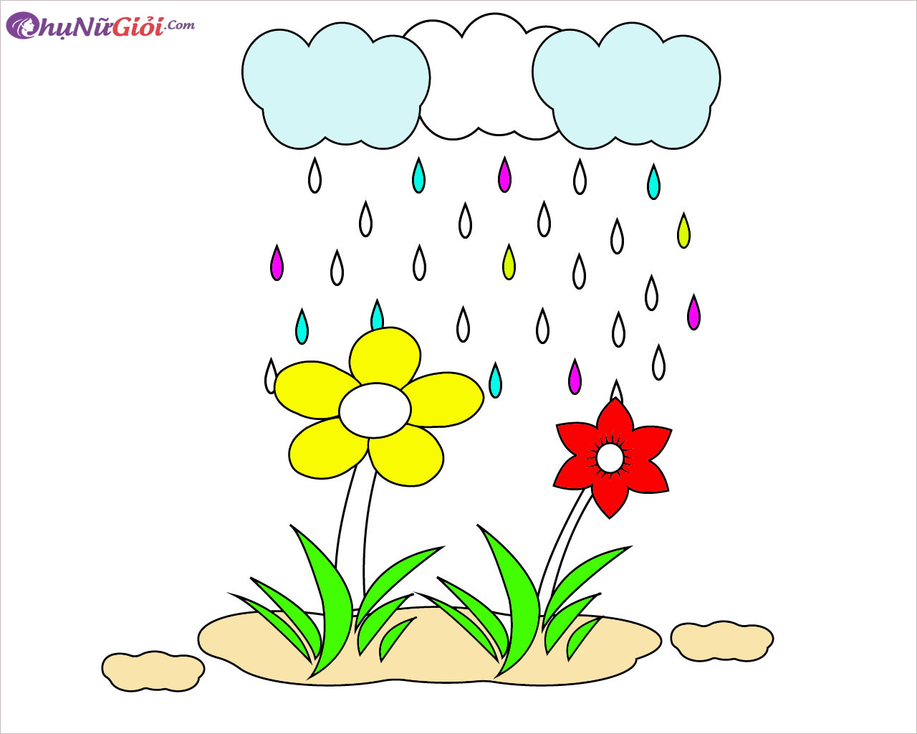
Đây là hình ảnh nói về hiện tượng gì?
Trời mưa ạ

Slide 3
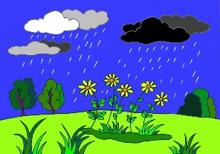
Các con thấy trời mưa thì bầu trời như thế nào?
Bầu trời mây đen ạ

Slide 4
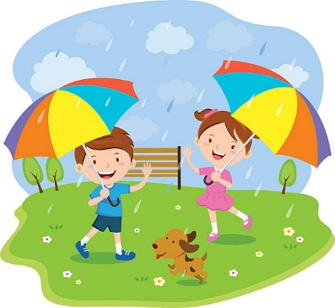
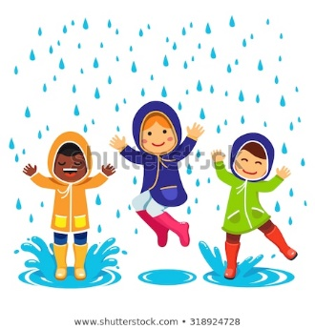
Khi đi dưới trời mưa các con phải làm gì?
Che ô
Mặc áo mưa

Slide 5
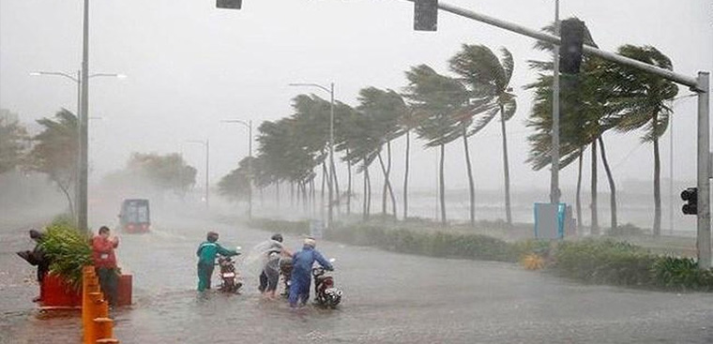
Gió thổi như thế nào?
Gió thổi mạnh ạ

Slide 6
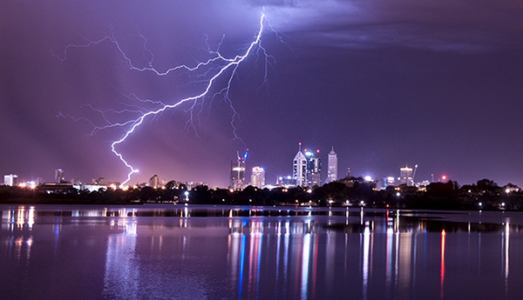
Sét có nguy hiểm không?
Sét rất nguy hiểm ạ

Slide 7
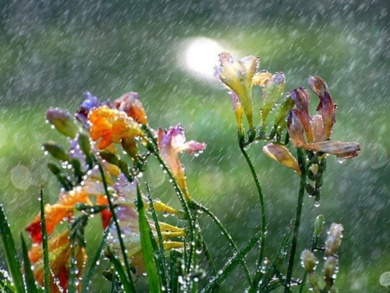
Mưa có lợi ích như thế nào?
Mưa cung cấp nước sinh hoạt cho con người, loài vật và cây cối ạ.

Slide 8
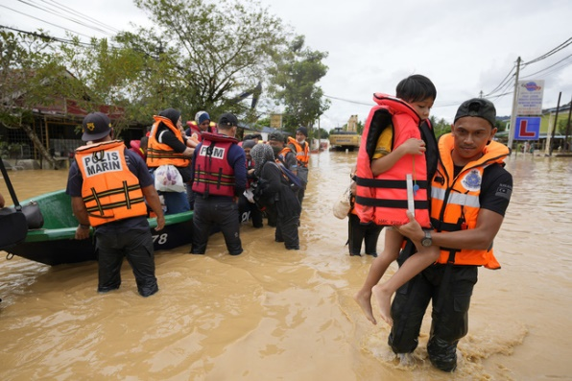
Mưa quá nhiều sẽ xảy ra hiện tượng gì?
Lũ lụt ạ

Slide 9
Giáo dục:
Mưa là hiện tượng thiên nhiên mưa đem lại lợi ích cho con người.
Cung cấp nước ăn, uống, nước sinh hoạt, lao động sản xuất…
Làm cho cây cối xanh tươi, đâm chồi nảy lộc.
Nhưng nếu mưa nhiều sẽ dẫn đến nhiều hậu quả nghêm trọng như: Lũ lụt gây chết người, chết con vật, phá hỏng mùa màng, phá hỏng nhiều công trình…Vậy khi các con đi dưới trời mưa phải mặc áo mưa đội mũ, khi trời mưa to không được đi ra ngoài đường vì rất nguy hiểm.

Slide 10
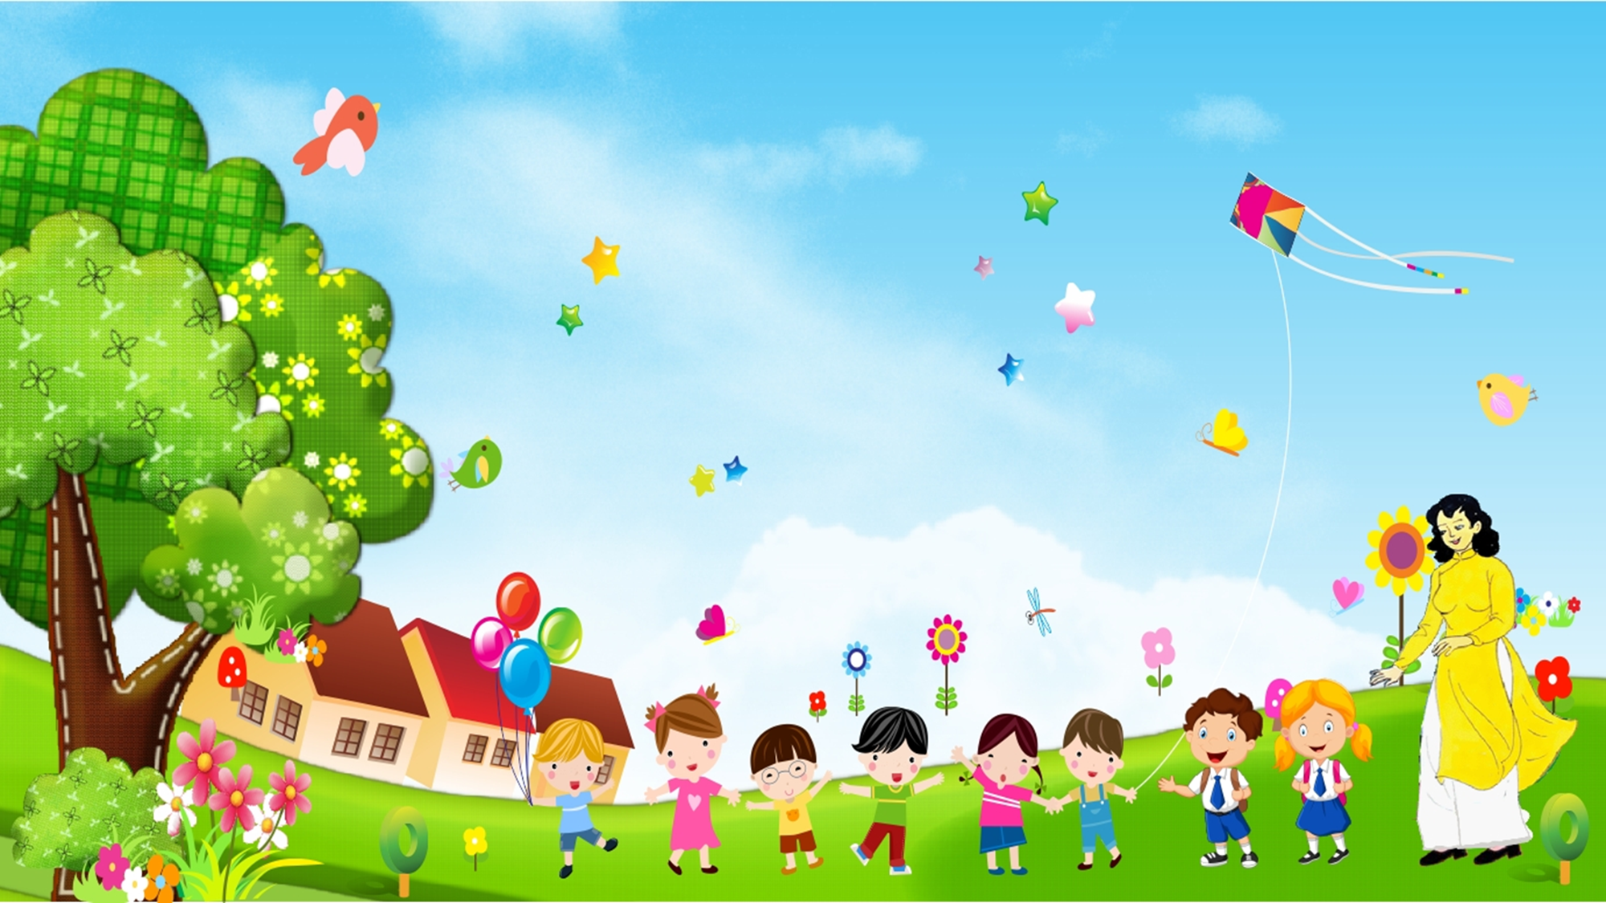
Hẹn gặp lại các con vào những buổi học tiếp theo

